Slide 1
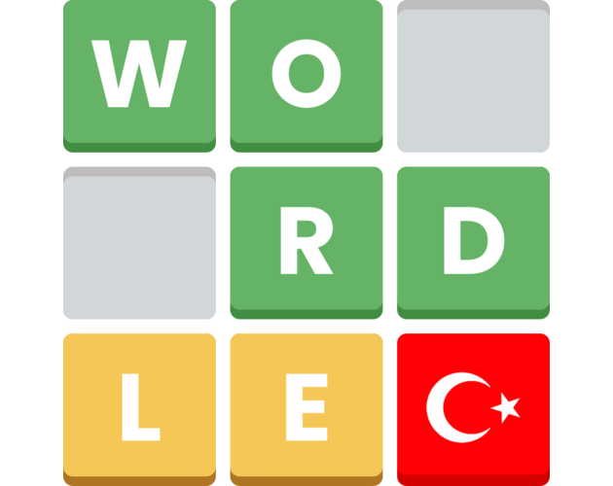
SOLVER
WORDLE
Intelligence Artificielle II
MIN 1
Evan PASETAU

Slide 2
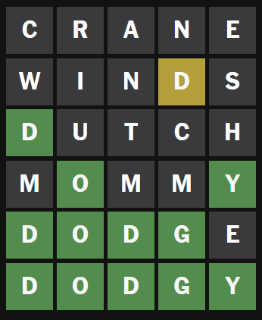

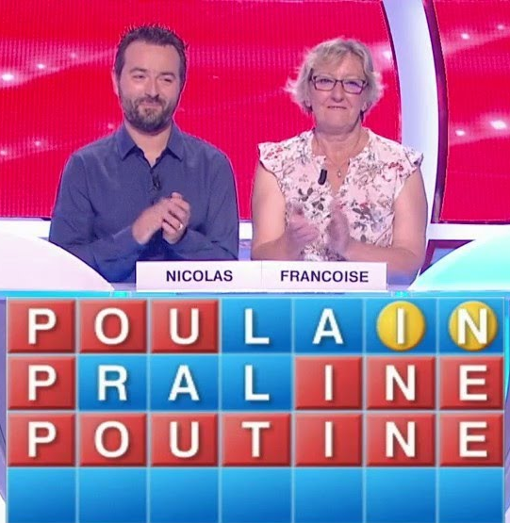
Qu’es que Wordle ?
Notes:
Thierry Beccaro
Nicola et Françoise

Slide 3
PROCESS
ETUDIES
{01}
{02}
{03}
{04}
L’HUMAIN
ALGORITHME
LOCAL SLM
ONLINE LLM
C’est moi qui ai fait les parties et je ne suis pas très bon.
Un algorithme de qui maximise l’entropie aux premier tours et choisi le mots le plus probable.
Un petit modèle qui tourne en local Gemma3:1b et Llama3.
Les deux modèles Gemini 3 Pro vs ChatGPT 5.

Slide 4
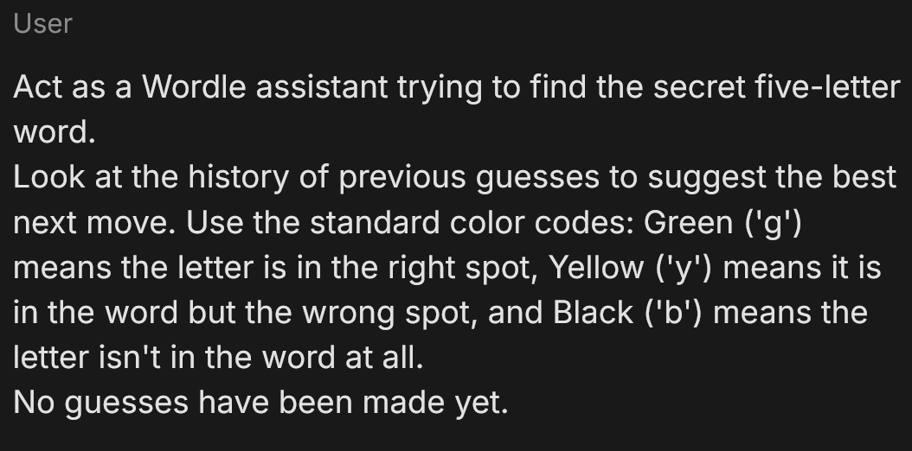
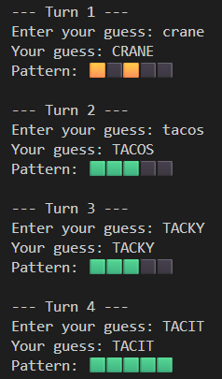

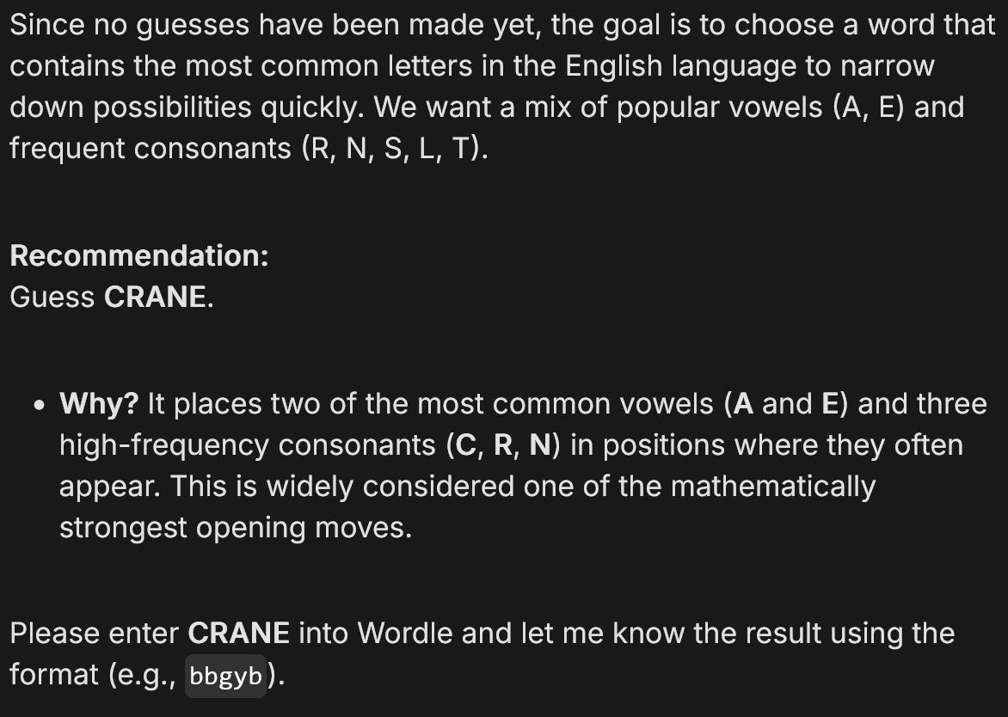
Notes:
On peut automatise avec une API

Slide 5
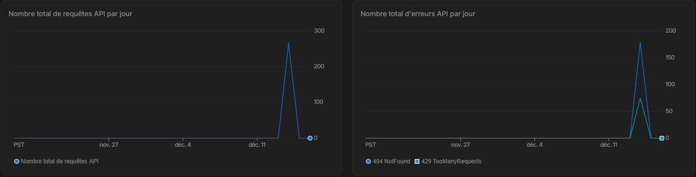

CALLING API
Notes:
On peut automatiser ce process avec des call api à gemini

Slide 6
CALLING API
Notes:
Je n’ai pu faire que 10% de mots wordle anglais (0% français)
Pas fait avec ChatGPT sinon le budget de la clé api OpenIA aurai explosé

Slide 7
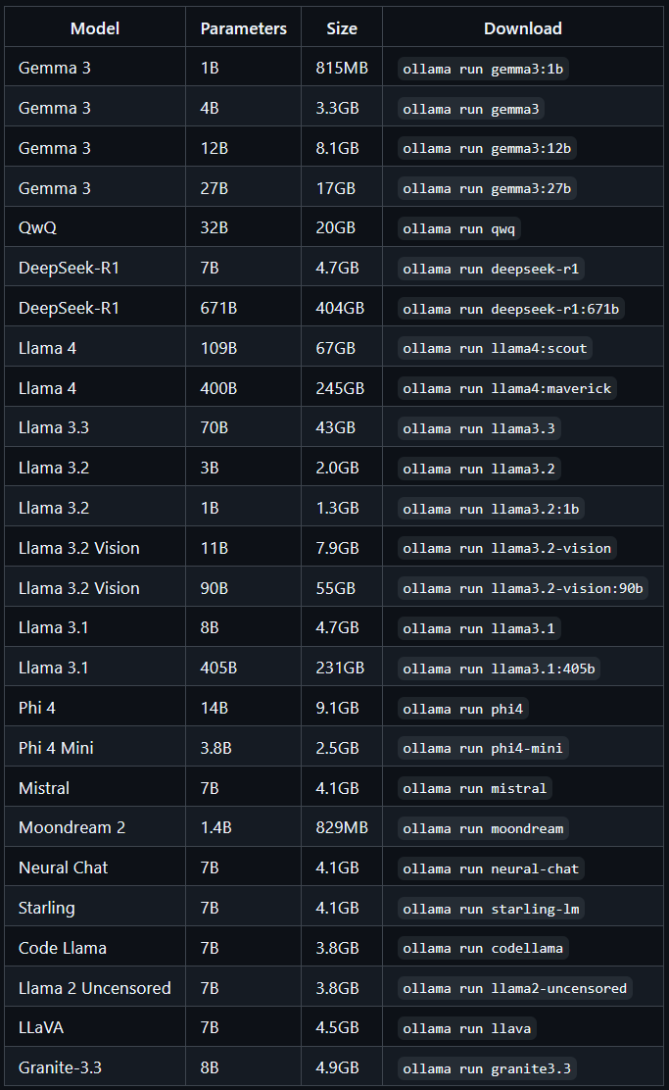


SLM
Notes:
Plateforme de meta

Slide 8
SLM
Notes:
Plateforme de meta
Il y a aussi une api que l’on peut appeler
Ça tourne en local,sur le port 11 434

Slide 9
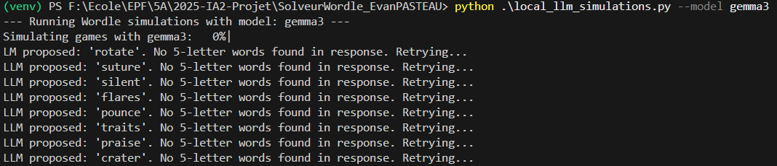

SLM
gemma3
llama3

Slide 10




ALGORTITME
$$E\left[I\right]=\sum_{x}{p\left(x\right)∙\log_{2}\left(\frac{1}{p\left(x\right)}\right)}$$
$20 bits→0.000095\%$
$1 bit →50\%$
Soare
Taire
$$E\left[I\right]=5,89$$
$$E\left[I\right]=5,74$$
Notes:
L’algorithme se base sur le calcul de l’entropie c’est le nombre de bits moyen si on choisi un mot.

Slide 11
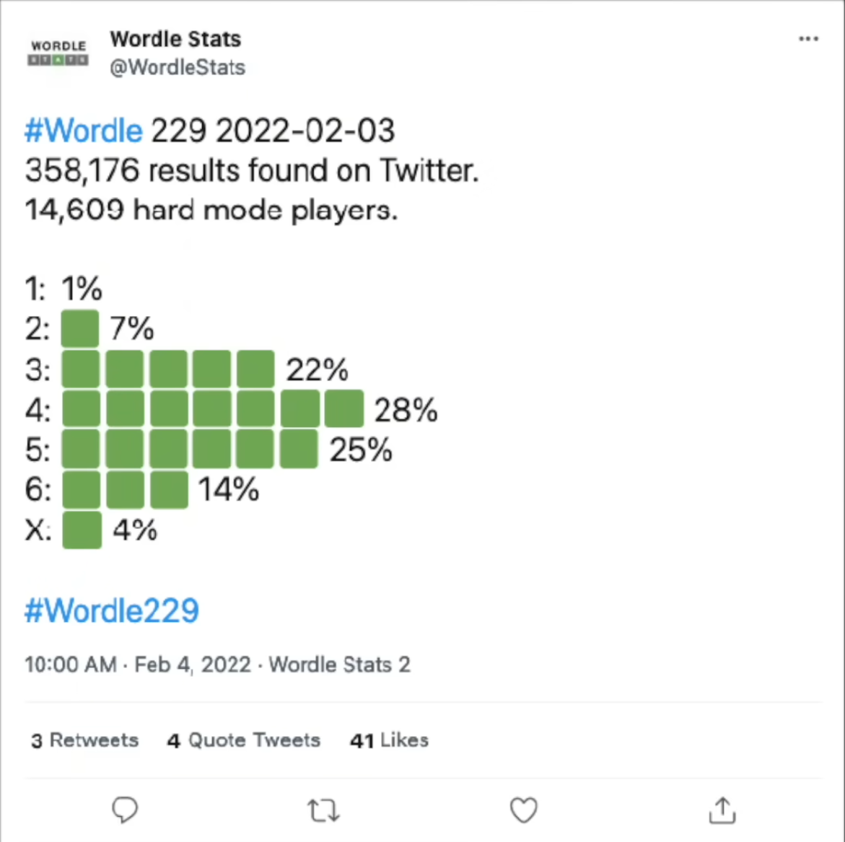
HUMAIN

Slide 12
HUMAIN

Slide 13
Resultat | Algo | Moi | Gemini 3Pro | ChatGPT 5 | Gemma3
1 mot | 0 | 0 | 0 | 0 | 0
2 mots | 49 | 0 | 0 | 0 | 0
3 mots | 1240 | 0 | 1 | 0 | 0
4 mots | 939 | 1 | 2 | 1 | 0
5 mots | 77 | 1 | 5 | 1 | 0
6 mots | 10 | 4 | 1 | 1 | 0
Echec | 0 | 5 | 1 | 0 | 50
Total | 2315 | 11 | 10 | 3 | 50
Avg Time (s) | 0,04 | 150 | 300 | 100 | 30
RESULTATS

Slide 15
Résultats de l’algorithme

Slide 16
Résultats de l’algorithme

Slide 18
SOLVER
WORDLE
Intelligence Artificielle II
MIN 1
Evan PASETAU

